Slide 2
Promover o desenvolvimento pessoal, social e profissional do jovem em vulnerabilidade social para que ele possa atuar como protagonista de sua própria vida, acreditando que pode ser mais em tudo que quiser.
O INSTITUTO SER +
Organização sem fins lucrativos que atua na formação pessoal e profissional de jovens em vulnerabilidade social de 15 a 24 anos com base em uma metodologia própria, focada no desenvolvimento humano e no estímulo ao protagonismo juvenil .
Visão
Missão
Ser referência na inclusão social de jovens em vulnerabilidade social, por meio de uma metodologia pautada no autoconhecimento e autoestima, propiciando a descoberta de seus talentos.

Slide 4
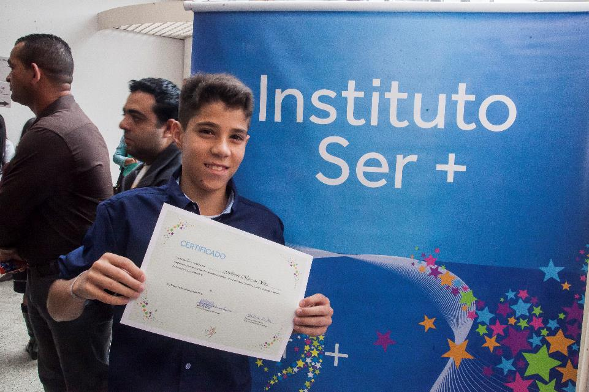
NOSSAS CONQUISTAS
75% inseridos no mercado de trabalho
10 mil jovens
formados
35 mil pessoas
impactadas
indiretamente
94% recomendam os projetos para outros jovens
98% acreditam que o curso fez diferença em suas vidas
*desde 2007

Slide 5
CONECTAR JUVENIL
PROGRAMA DE APRENDIZAGEM
PROJETO DE VIDA E CARREIRA

Slide 6
VÍDEOS
O Futuro que criamos para nós mesmos;
Escolhas da Vida.

Slide 7
ETAPAS DO PROJETO
Infância / Sua História
Escola
Quem eu sou hoje?
Desejos
Plano de Futuro

Slide 8
O QUE É UM PROJETO DE VIDA?

Slide 9
O QUE É UM PROJETO DE VIDA?
Quem sou eu?
História da família
Minha infância
Momentos políticos importantes

Slide 10
O QUE É UM PROJETO DE VIDA?
Quem sou eu?
Quem sou eu?
Minhas habilidades, minhas competências
Meus gostos...

Slide 11
O QUE É UM PROJETO DE VIDA?
Meus objetivos e metas
Meus sonhos?
Minhas metas a curto e médio prazo
Minhas finanças pessoais

Slide 12
O QUE É UM PROJETO DE VIDA?
Passaporte para o Futuro
Para onde vou?
Realização dos sonhos pessoais e profissionais

Slide 13
PRÓXIMOS PASSOS
(História da minha Família/Vida).
1) Faça uma pesquisa sobre a história da sua família (dados, fotos e outros). Monte uma árvore genealógica da sua família
2) Faça um resumo da sua história (escolha do seu nome, conquistas, desafios superados, aprendizados e tudo o que você considerar essencial até agora 2017)
3) Após refletir sobre sua história, procure identificar momentos importantes para o brasil e o mundo
Quais os seus sonhos?
O que você deseja para o futuro? (áreas: pessoal, profissional, educacional e outros).
6) Agradecimentos

Slide 14
PRÓXIMOS PASSOS
O que? | Ações | Onde? | Tempo | Resultado
Pesquisa História da Família e minha
Texto da pesquisa
Revisão texto
Finalização do TCC (escrito)
Montagem apresentação
Entrega e apresentação

Slide 15
RESULTADO A SER APRESENTADO
10 questões no Passaporte do Futuro;
1 apresentação em power point com no máximo 10 slides;
Banca examinadora;
Equipe Ser Mais e Convidados.

Slide 16
PRÓXIMOS PASSOS
O que desejo? (metas) | O que é necessário fazer? (caminhos) | Quanto tempo para realização? | Quais os desafios? | Como superá-los? | Quem pode ajudar? E como? | Quais os recur-sos? | Resul-tado

Slide 17
SER+ NAS REDES SOCIAIS
Relatório Anual: https://sermais.org.br/home/relatorio/
Vídeos Institucionais:
2015 https://youtu.be/YFaIcQyMZ_8
2017 https://youtu.be/7f1M6fYZkSg
Facebook: https://www.facebook.com/institutosermais/
Instagram: @institutosermais

Slide 18
CONECTAR JUVENIL
PROGRAMA DE APRENDIZAGEM
OBRIGADA!
Contatos
E-mail: Contato@sermais.org.br
Telefone: 11- 3208-1850

